Slide 1
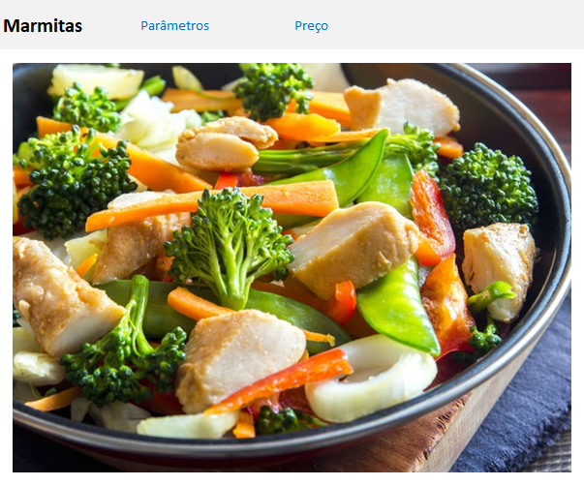

Slide 2
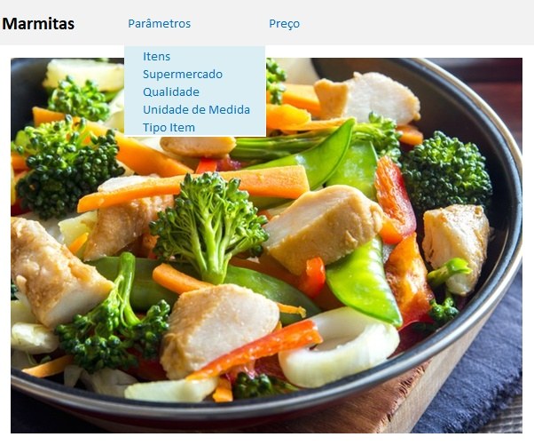

Slide 3


Slide 5
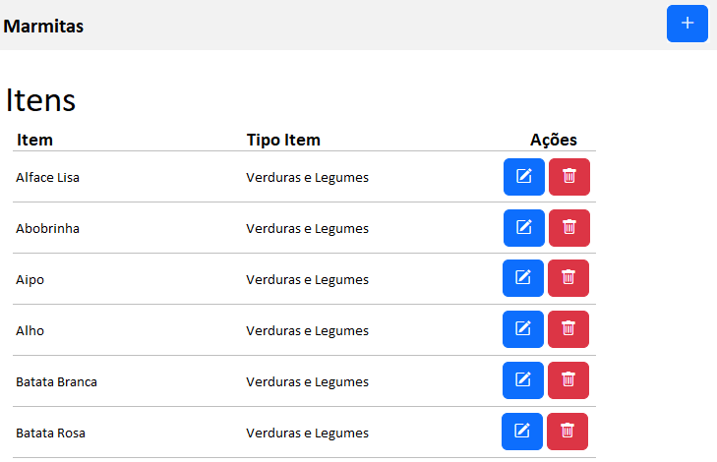

Slide 6
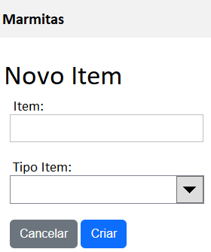
Alfanumérico diferente de branco/vazio
Um valor presente na lista
O registro não pode já existir

Slide 8
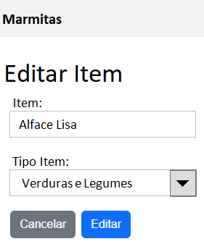
Alfanumérico diferente de branco/vazio
Um valor presente na lista
Altera o registro com o mesmo ID

Slide 9
Apaga este registro

Slide 10
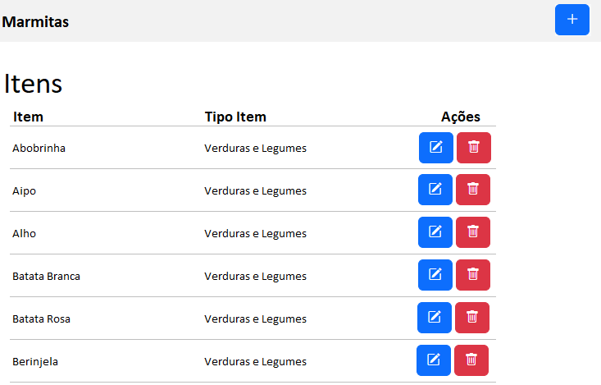

Slide 12
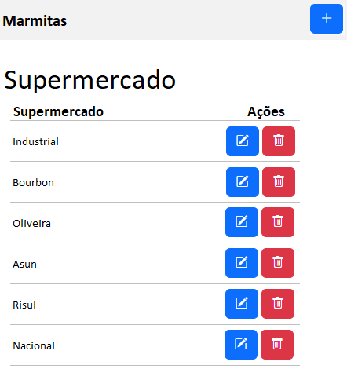

Slide 13
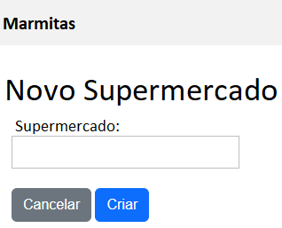
Alfanumérico diferente de branco/vazio
O registro não pode já existir

Slide 15
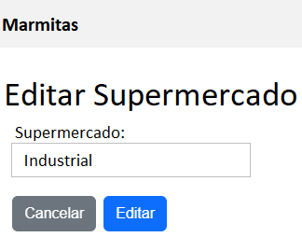
Alfanumérico diferente de branco/vazio
Altera o registro com o mesmo ID

Slide 16
Apaga este registro

Slide 17
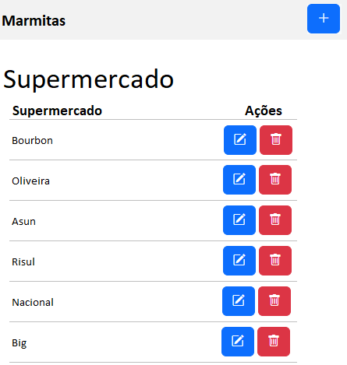

Slide 19
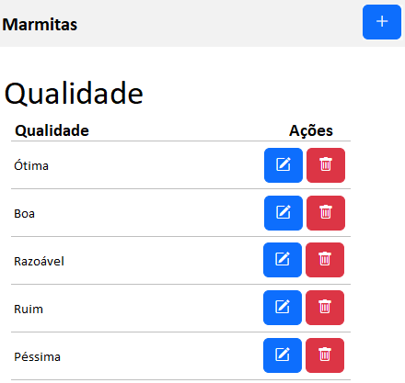

Slide 20
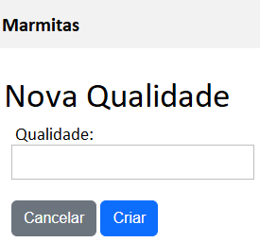
Alfanumérico diferente de branco/vazio
O registro não pode já existir

Slide 22
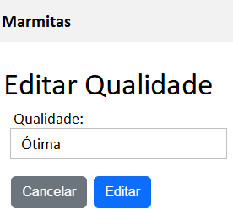
Alfanumérico diferente de branco/vazio
Altera o registro com o mesmo ID

Slide 23
Apaga este registro

Slide 24
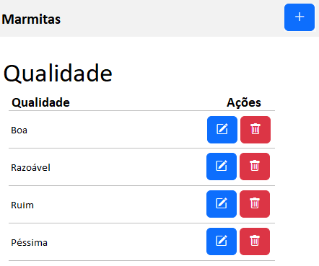

Slide 26
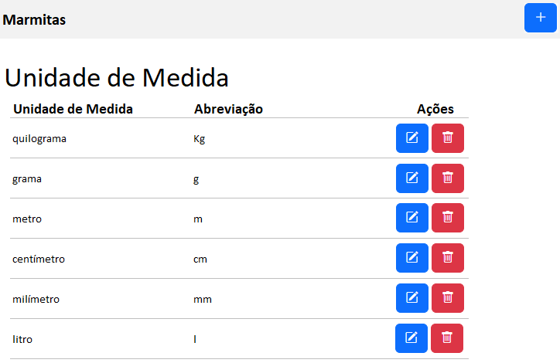

Slide 27
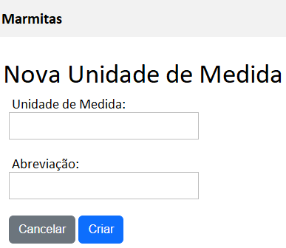
Alfanumérico diferente de branco/vazio
Alfanumérico diferente de branco/vazio
O registro não pode já existir

Slide 29
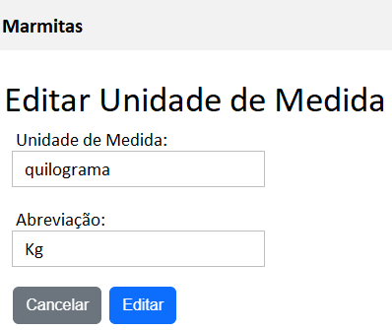
Alfanumérico diferente de branco/vazio
Um valor presente na lista
Altera o registro com o mesmo ID

Slide 30
Apaga este registro

Slide 31


Slide 33
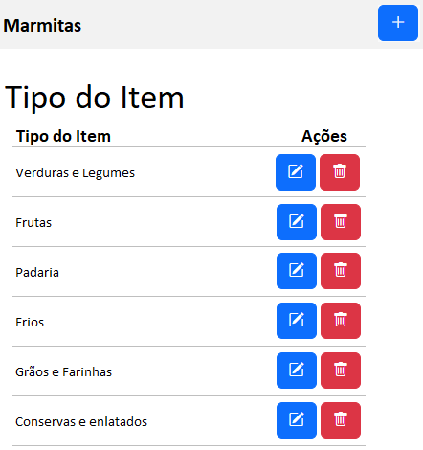

Slide 34
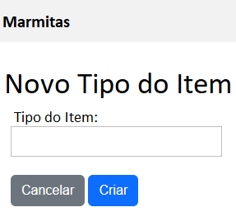
Alfanumérico diferente de branco/vazio
O registro não pode já existir

Slide 36
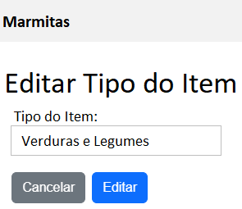
Alfanumérico diferente de branco/vazio
Altera o registro com o mesmo ID

Slide 37
Apaga este registro

Slide 38


Slide 40
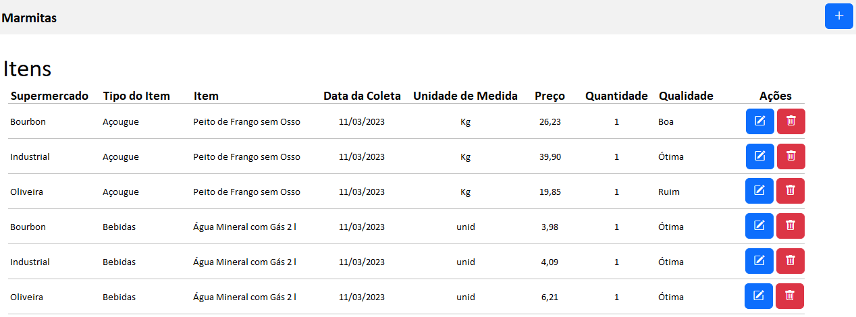

Slide 41
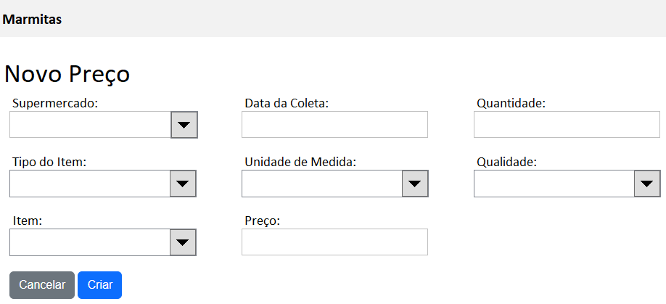
Um valor presente na lista
Data válida e menor ou igual a hoje
Valor numérico com 4 decimais
Valor numérico com 2 decimais
O registro não pode já existir

Slide 43
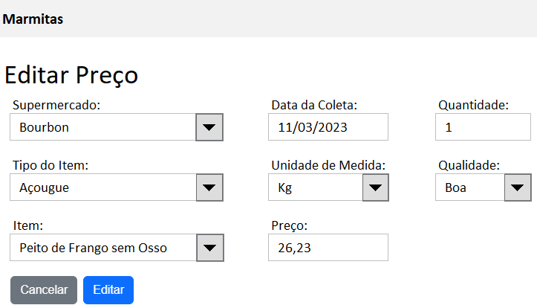
Um valor presente na lista
Data válida e menor ou igual a hoje
Valor numérico com 4 decimais
Valor numérico com 2 decimais
O registro não pode já existir

Slide 44
Apaga este registro

Slide 45


